Slide 1
Vzdělávací oblast:
Informační a komunikační technologie
Stupeň základního vzdělávání:
1.
Vzdělávací obor:
Informační a komunikační technologie
Tematický okruh:
Vyhledávání informací a komunikace
Téma:
internet
Autor:
MGR. Hana Slaná
Období vzniku:
Srpen 2011
Určeno pro ročník:
5.
Anotace:
Prezentace k seznámení s vyhledáváním na internetu, pravidly a bezpečností.

Slide 2

VY_32_INOVACE_18_Internet
Internet

Slide 3

Co je to internet?
Internet je celosvětová počítačová síť.
Poskytuje různé služby, z nichž nejznámější jsou WEB a EMAIL.
Věděli jste, že slovo WEB znamená pavoučí síť?

Slide 4
WEB
Je celosvětová soustava dokumentů, které jsou vzájemně propojeny odkazy.
Tato nejznámější a nejužívanější služba internetu slouží k poskytování informací v textovém a grafickém formátu (čtení i obrázky).
Mezi jednotlivými dokumenty se pohybujeme kliknutím na odkaz.

Slide 5
Jak vyhledávat informace na webu?
Máme dvě možnosti:
?
neznám webovou adresu
použiju katalogový vyhledávač
fulltextový vyhledávač
znám webovou adresu
napíšu ji do adresního řádku prohlížeče

Slide 6
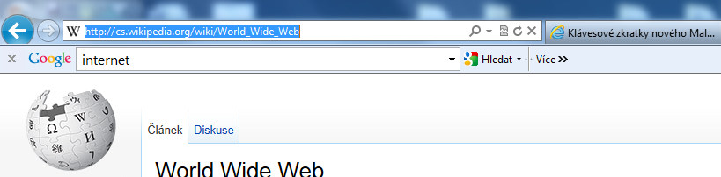
adresní řádek

Slide 7
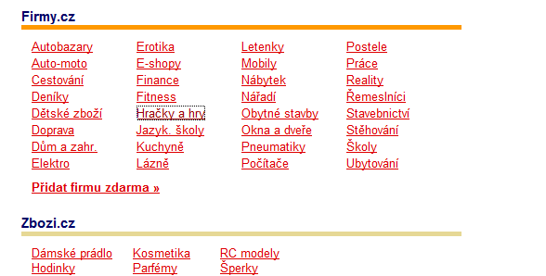
Úkol 1:Najdi ve svém okolí nejbližší prodejnu hraček.
Toto je katalogový vyhledávač.

Slide 8
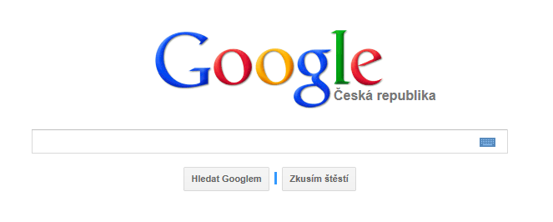
Úkol číslo 2: Najdi nejbližší botanickou zahradu
Když zadáváš do fulltextového vyhledávače:
neskloňuj
nepoužívej věty
víceslovná pojmenování dej do uvozovek
„botanická zahrada“

Slide 9
Použité zdroje:
http://www.wikipedia.org
Microsoft - http://office.microsoft.com
www.seznam.cz
www.google.cz

